Slide 1
Webアプリケーション構築において
大切な4つのこと
2015年12月28日 水越 静香

Slide 2
目次
1. 何を作成したいのか明確にする
2. ユーザー視点で設計する
3. 具現化に必要なものを知る
4. 根気と諦めのバランス
おまけ：失敗体験 2つ

Slide 3
1. 何を作成したいのか明確にする

Slide 4
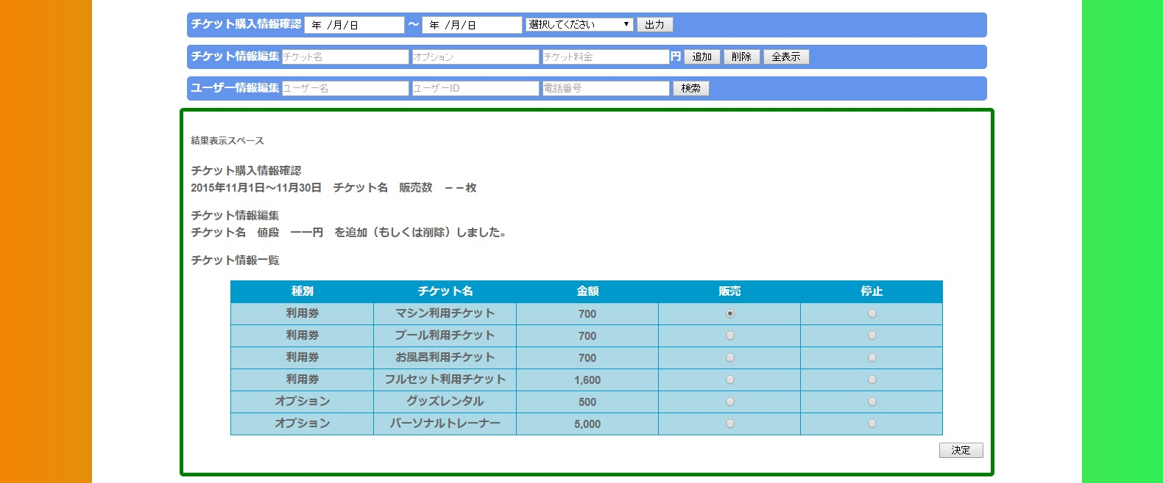
目標を明確にせず作成した画面設計図
入力欄が足りない
検索に必要ない項目がある
実現できそうもない機能

Slide 5
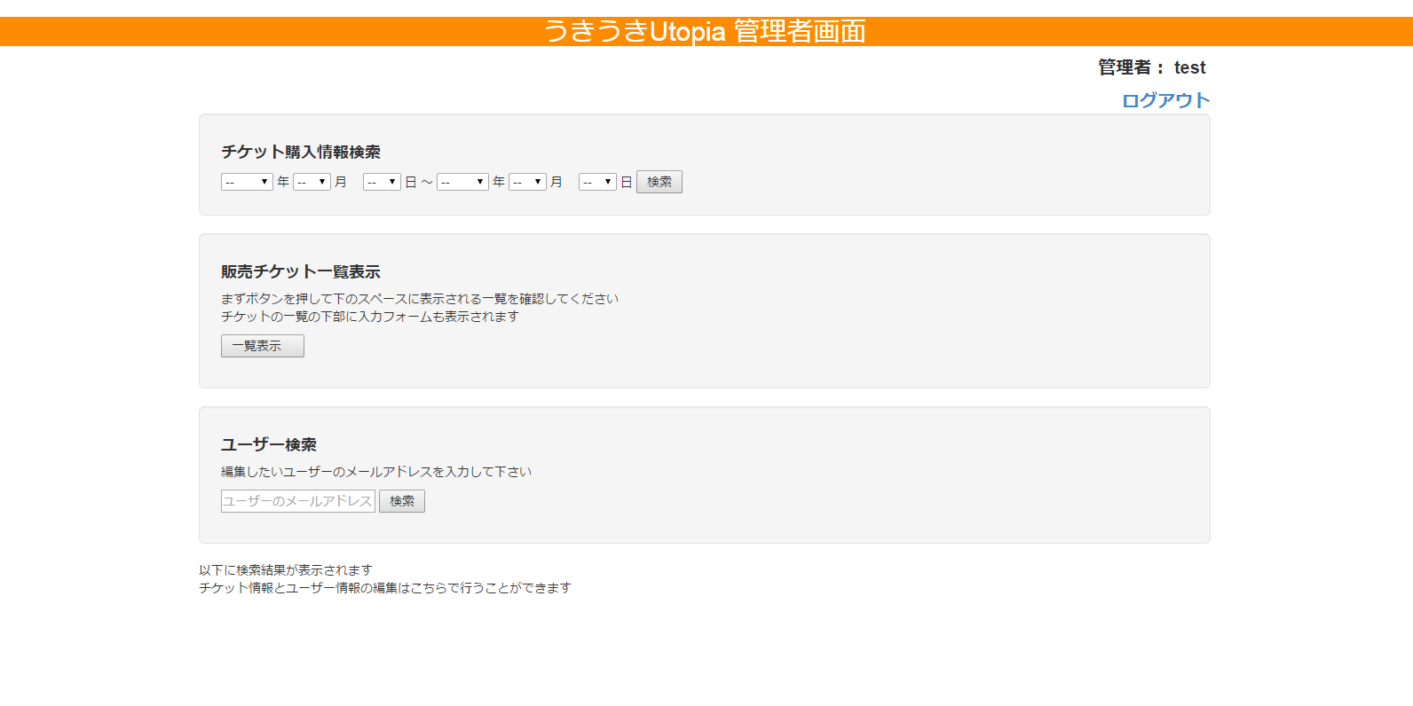
完成した画面

Slide 6
2. ユーザー目線で設計する

Slide 7
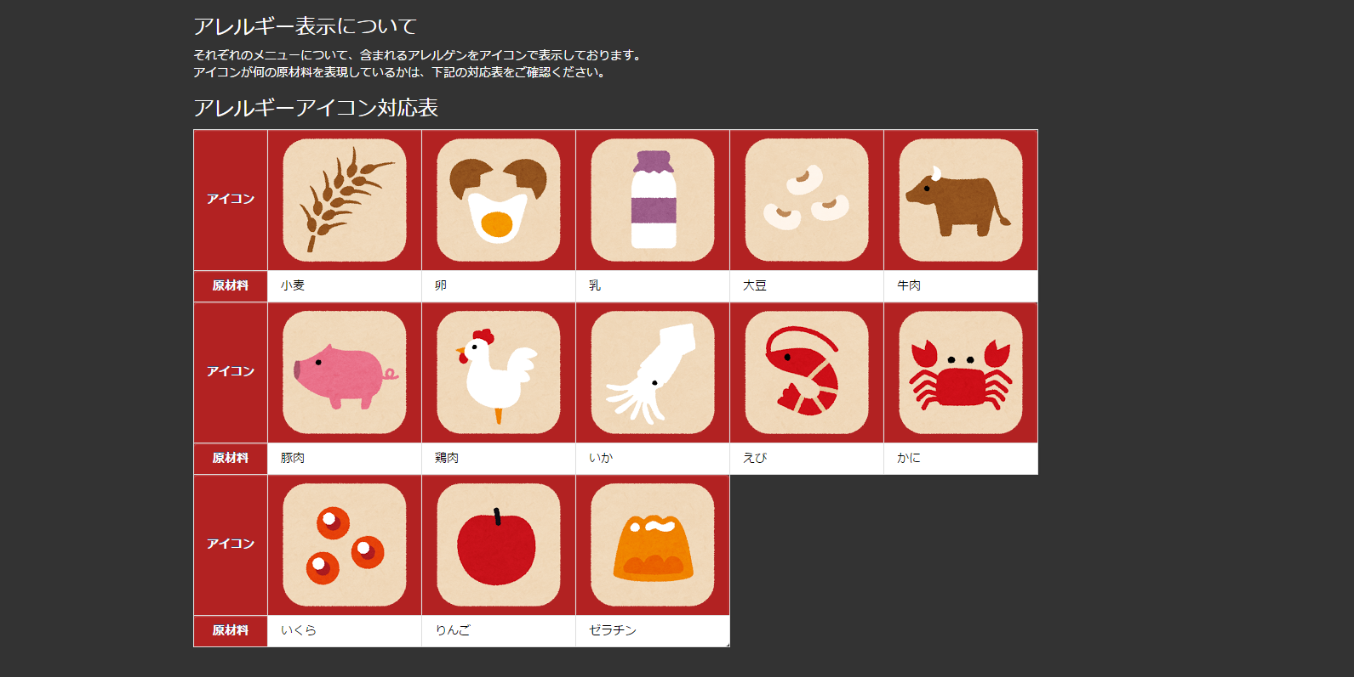
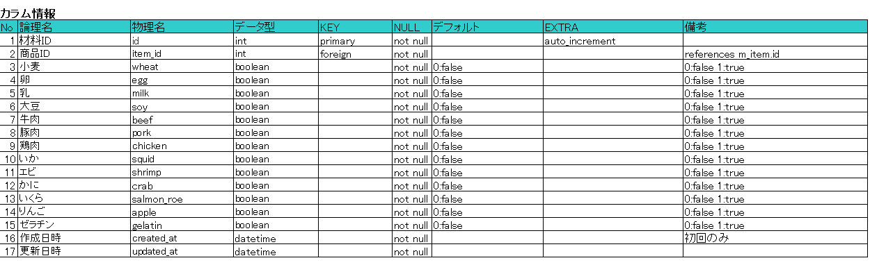

Slide 8
3. 具現化に必要なものを知る

Slide 9
ブラウザからDBに情報を追加するのに必要なもの
ご存知ですか？

Slide 10
Struts2はMVCモデルで構築する
V： jspファイル
C： xmlファイル
M: javaファイル

Slide 11
javaファイルは主に3種を分けて使う
Action
DAO
DTO

Slide 12



ブラウザから値を
もらった！
DBにアクセス
する！
変数に値を
格納する！
インスタンス生成
DBからの値
Action
DAO
DTO

Slide 13
4. 根気と諦めのバランス

Slide 14
よく考えて、考えて考えて考えて
それでもできなかったら、分かりそうな人に聞こう！
※ただしバランスが大切

Slide 15
＜失敗例＞
1) MongoDBの閉じ忘れ
サバ落ちに繋がるので気をつけよう！
2) 自分が作成していないファイルをGitにPush
GitにPushする前に、余計なファイルにもチェックが
入っていないか確認しよう。
Pushするのは実際に書き換えたところのみ！

Slide 16
以上

